Slide 1
NOTATION QCM TP ET QCM COURS
- la ou les propositions exactes sont trouvées et elles seules : 1 point
- la réponse diffère d’un élément de la réponse exacte : 0,5 point
- la réponse diffère de 2 éléments de la réponse exacte : 0,25 pts
- la réponse diffère de plus d’un élément de la réponse exacte ou pas de réponse : 0 point

Slide 2
QCM 1. Parmi les éléments suivants, lequel ou lesquels sont des inclusions ?
A - cellule à sable
B - idioblaste
C - macle
D - raphides
E - sclérite
= cellule sécrétrice isolée
Une sclérite = cellule scléreuse de grande taille,
de forme irrégulière, sinueuse

Slide 3
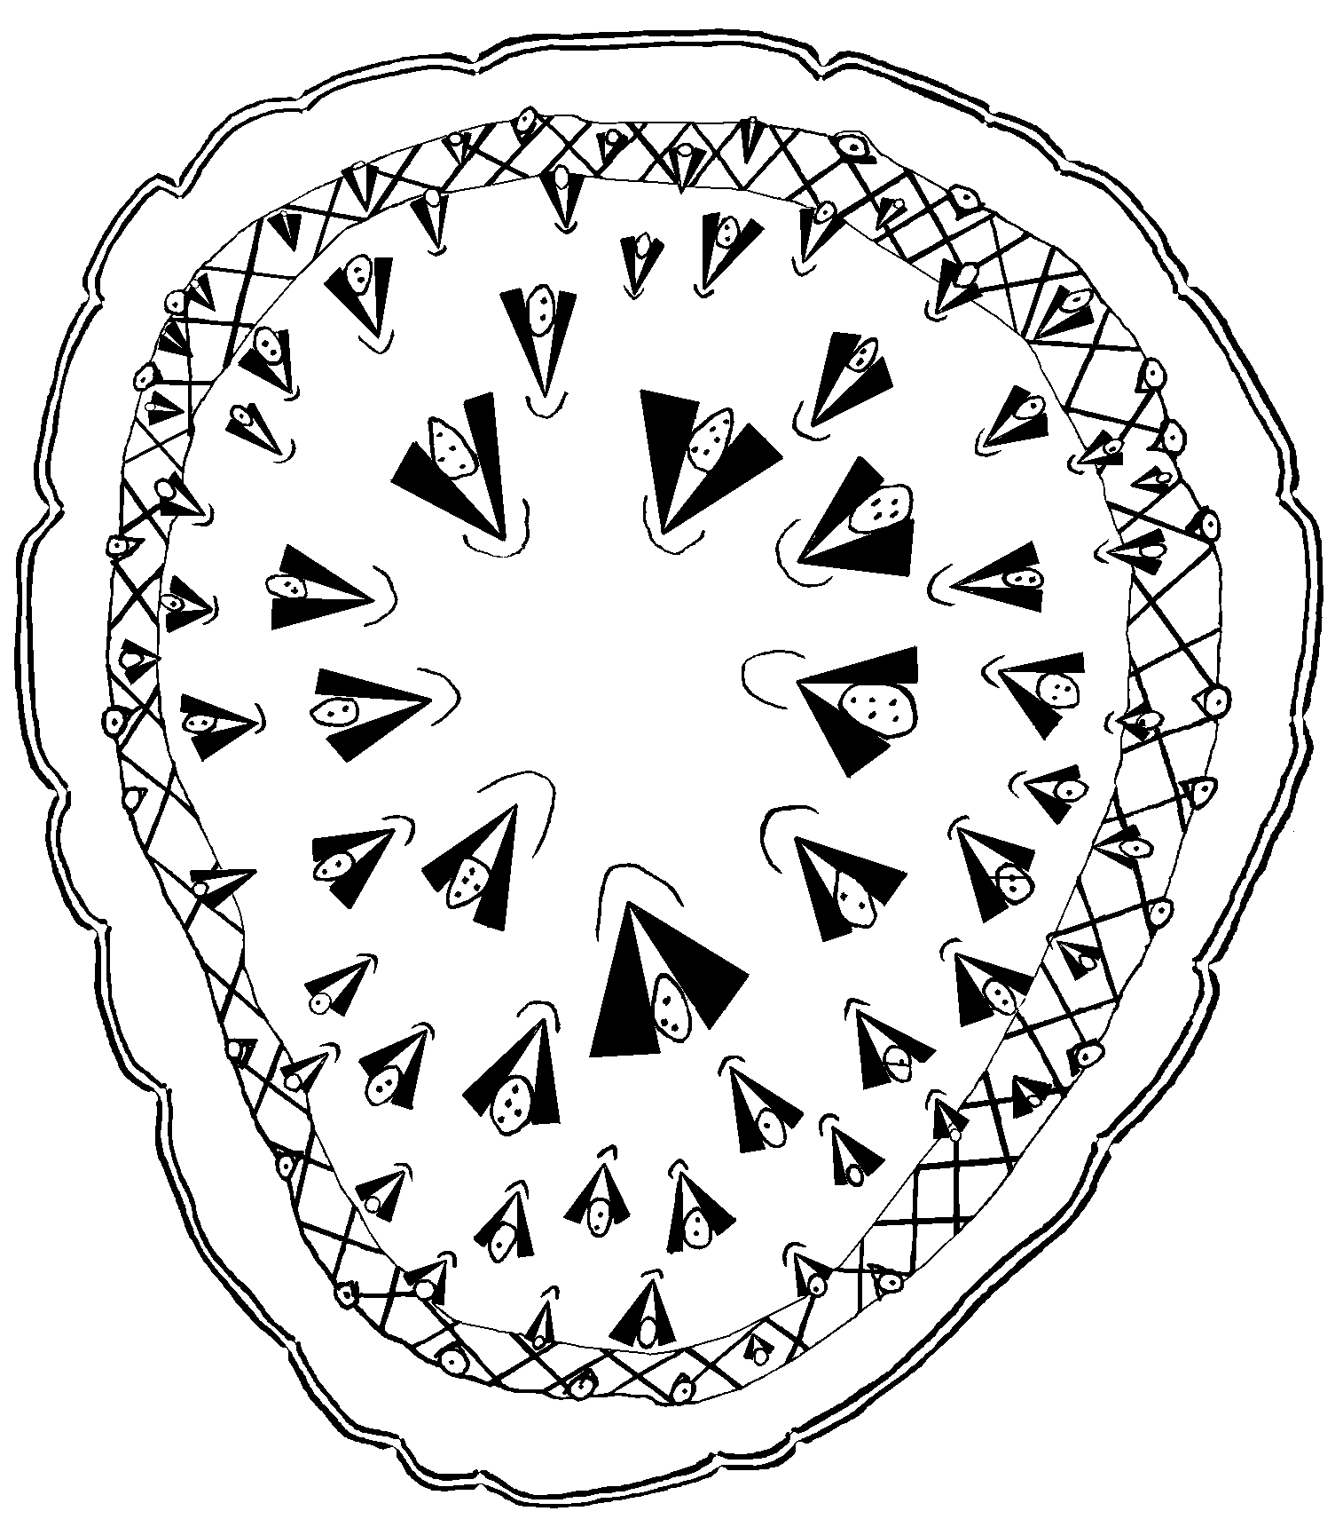
QCM 2. Cette coupe :
A - présente une eustèle
B - correspond à une tige de Monocotylédone
C - est une racine car on a peu de parenchyme central et des faisceaux de phloème centripète
D - présente une stèle délimitée par un péricycle
E - est une racine de Monocotylédone car on a plus de 7 faisceaux de xylème et de phloème

Slide 4
QCM 3. Dans une CT de tige adulte de Sapin, que peut-on rencontrer ?
A - bois homoxylé
B - canaux sécréteurs dans le parenchyme cortical
C - moelle réduite avec vestiges de xylème primaire centripète
D - trachéides aréolés
E - trachéides de section polyédrique

Slide 5
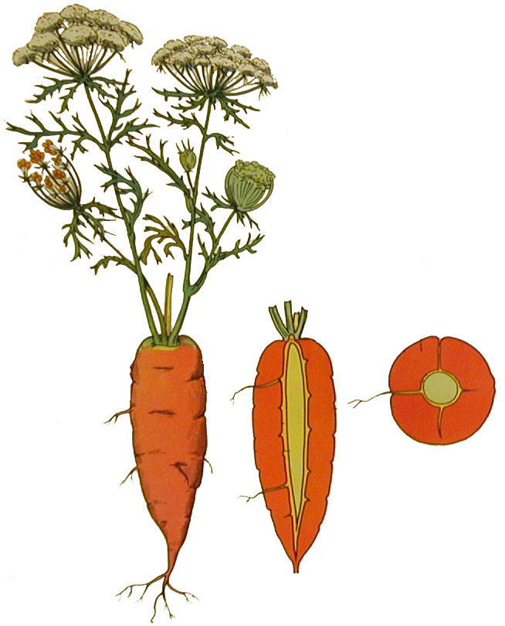
QCM 4. Dans une racine secondaire de Carotte (Apiacées), que peut-on rencontrer ?
A - bois hétéroxylé
B - canaux sécréteurs
C - liber
D - moelle bien visible
E - vestiges de xylème primaire centrifuge

Slide 6
QCM 5. Le Cyprès, Cupressus sempervirens :
A - a des écailles en forme de clous
B - atteint 120 m de haut et 11,5 m de diamètre
C - est un grand arbre américain perdant à l’automne ses rameaux courts
D - présente des feuilles squamiformes opposées décussées
E - présente des pneumatophores et des cônes charnus
Taxodium
distichum
Sequoia sempervirens 120 m de haut et 7 m de diamètre
Sequoiadendron giganteum 106 m de haut et 11,4 m de diamètre

Slide 7
QCM 6. Les conifères :
A - étaient abondants à l’ère secondaire (Trias et Jurassique)
B - présentent des fruits appelés cônes
C - sont dominants dans les régions froides et montagneuses
D - sont généralement monoïques dans l’hémisphère nord
E - sont de l’ordre de 7000 espèces vivantes
700 espèces

Slide 8
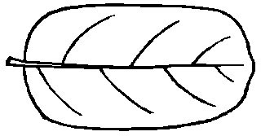
QCM 7. Cette feuille est :
A - falciforme
B - oblongue
C - obovale
D - simple
E - spatulée
= en forme d’œuf renversé

Slide 9
QCM 8. La cacahuète (cacahouète), fruit de l’Arachide de la famille des Fabacées ou Légumineuses :
A - est une gousse
B - est une pyxide
C - présente un carpelle avec une fente de déhiscence
D - présente deux carpelles
E - renferme des graines exalbuminées

Slide 10
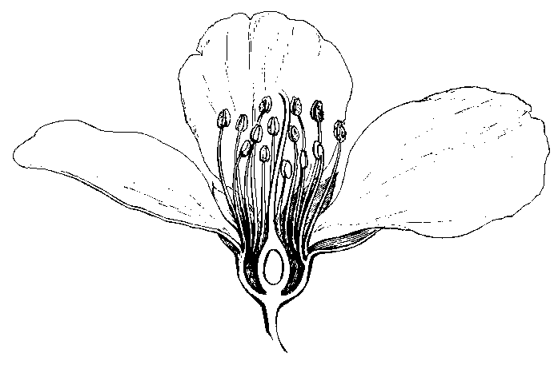
QCM 9. Chez la fleur de Prunier, ci-contre en coupe longitudinale :
A - l’androcée est épigyne
B - l’ovaire est infère
C - l’ovaire est unicarpellé
D - la coupe florale est appelée un hypanthium
E - le périanthe est périgyne
périgyne
supère car non enfoncé dans le réceptacle

Slide 11
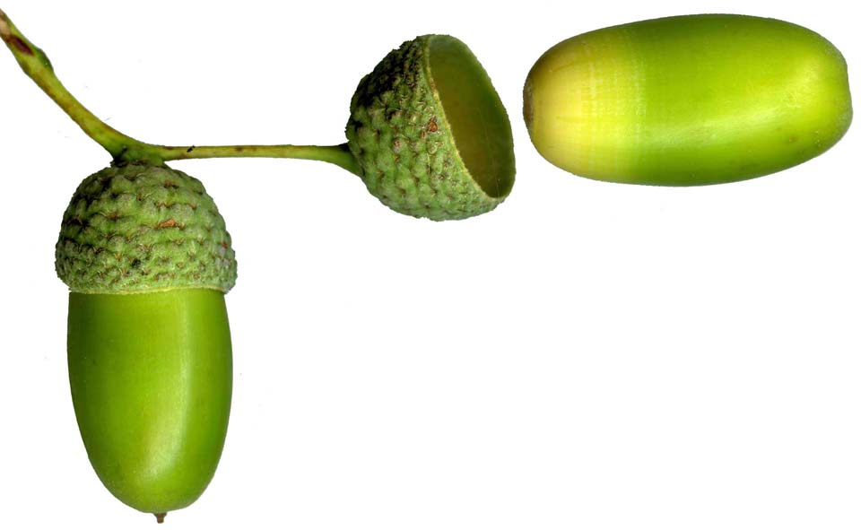
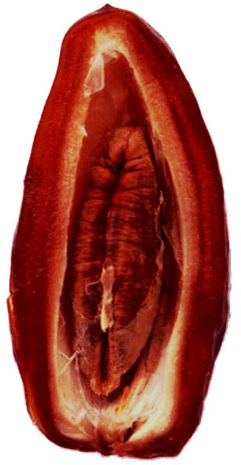
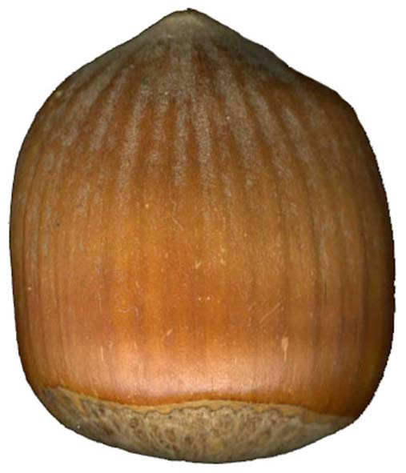
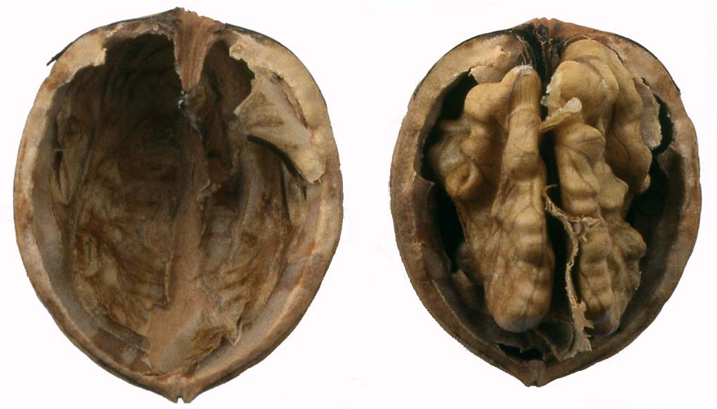
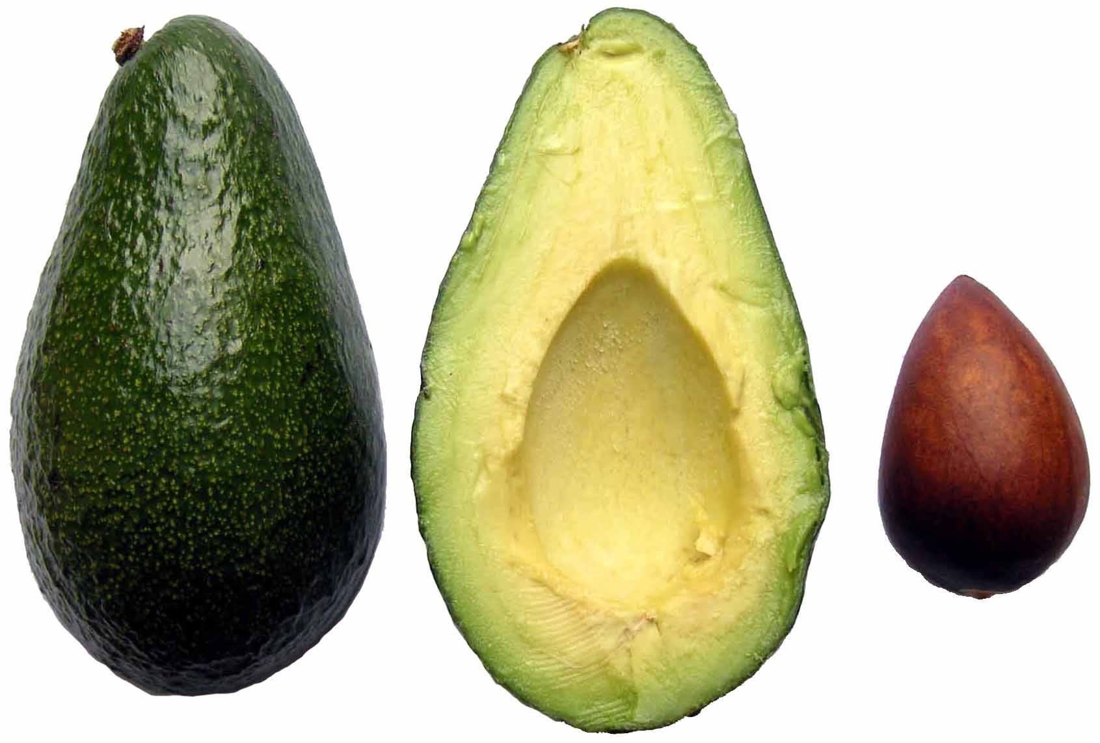
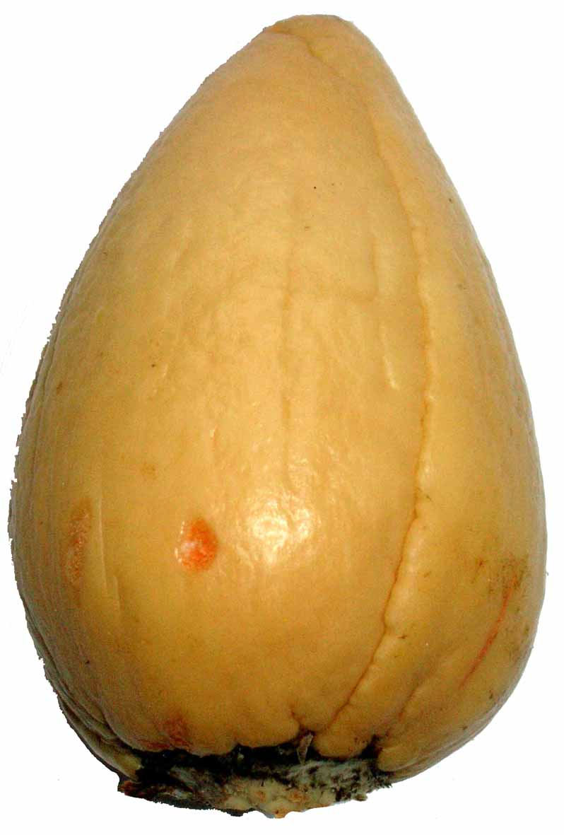
QCM 10. Parmi les fruits suivants, lequel ou lesquels sont des drupes ?
avocat datte gland noisette noix
de l’Avocatier du Dattier des Chênes du Noisetier du Noyer
A
B
C
D
E
une nucule

Slide 12
moins de 6/10 : il va falloir se mettre à travailler !
de 6 à 8/10 : vous pouvez mieux faire !

